Slide 1
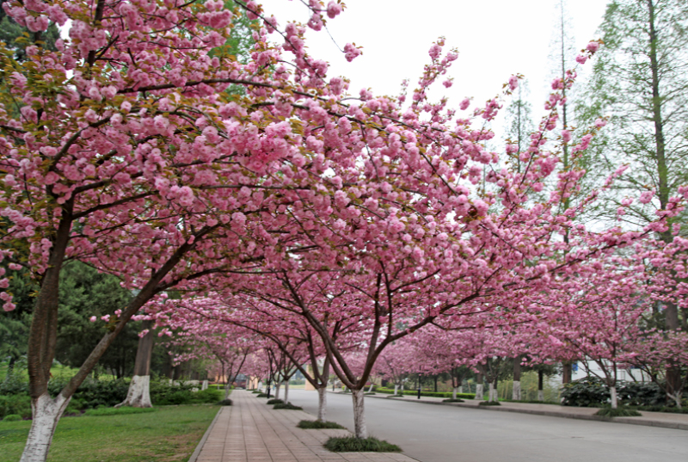
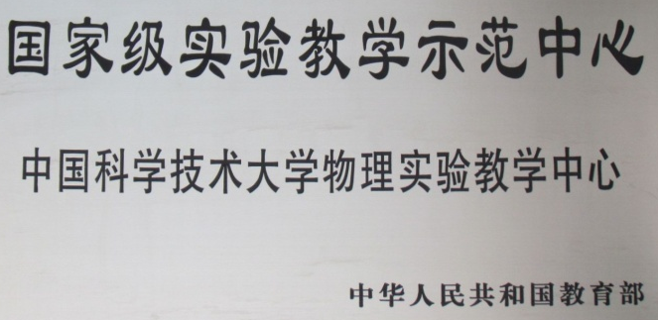
欢迎各位同学进入物理实验教学中心
学习大学物理实验!

Slide 2
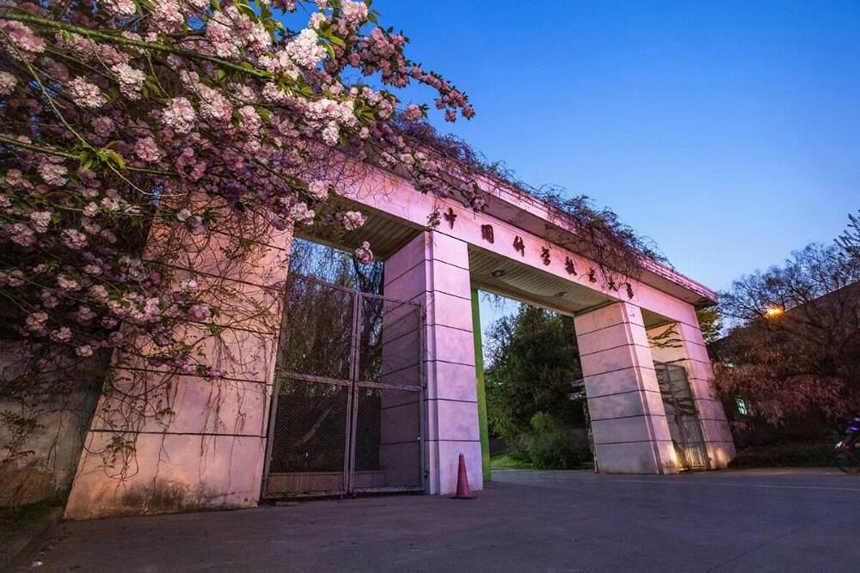
《大学物理-基础实验A》 绪论
物理实验教学中心
2024.3

Slide 3
内容大纲
USTC
1
为什么要学习物理实验
2
实验物理在科学发展上的重要性
3
物理实验教学的重要性
4
基础实验的课程安排
5
测量的不确定度
6
常用数据处理方法

Slide 4
1
为什么要学习物理实验
物理学是自然科学的基础。
实验物理是物理学的基础。
我们从日常生活中的物理实验现象就能体会到物理实验与我们的生活息息相关。

Slide 5
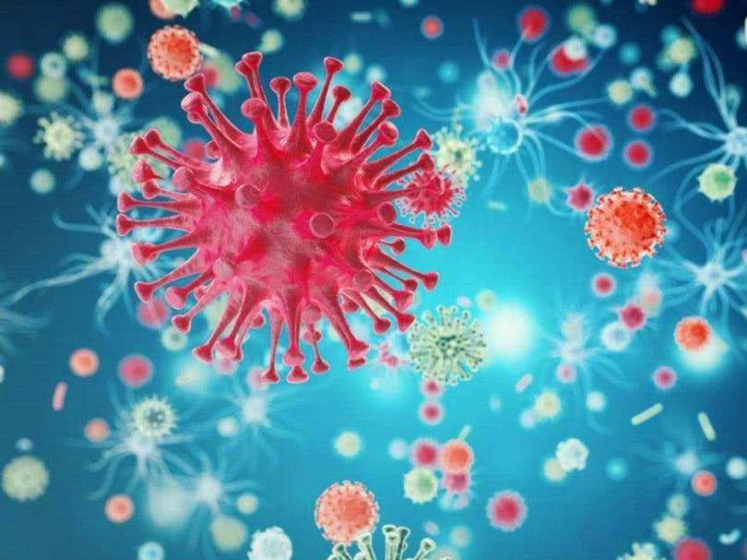
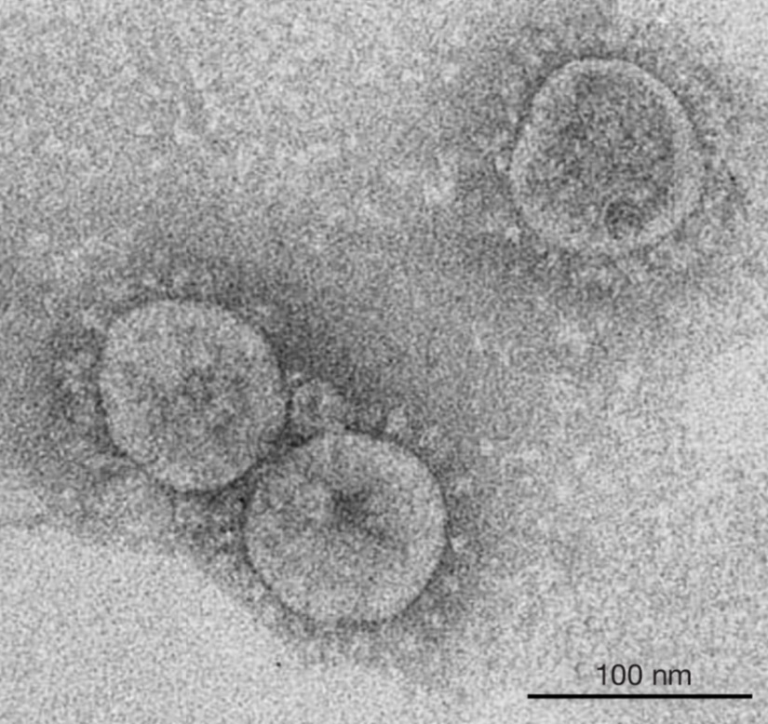
生活中的物理：病毒的观测
USTC
认清病毒的火眼金睛：电子显微镜
冠状病毒照片（彩色？）
新型冠状病毒电镜图片

Slide 6
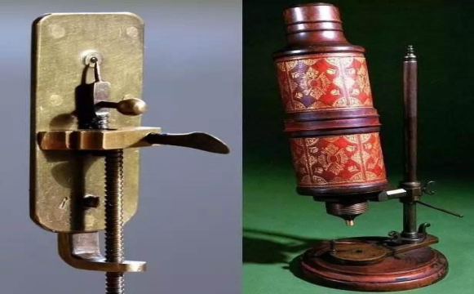
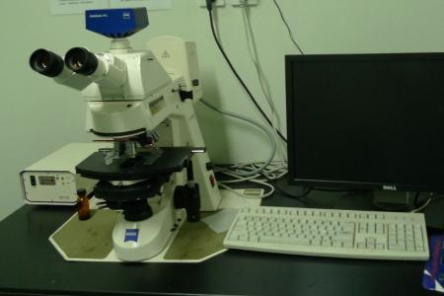
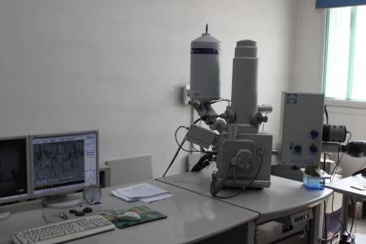
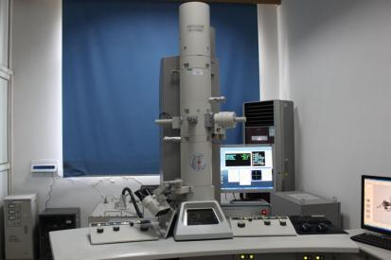
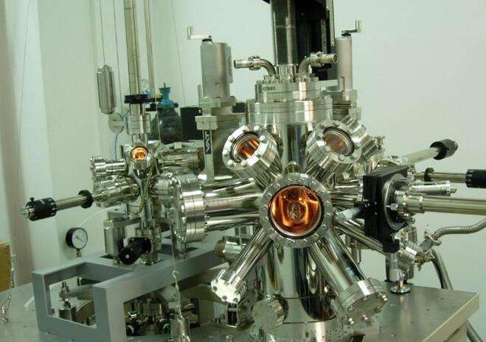
生活中的物理：病毒的观测
USTC
显微镜的发展史
光学显微镜 2000倍
扫描电子显微镜(SEM) 30 万倍
透射电子显微镜（TEM）>100 万倍
扫描隧道显微镜 >1000 万倍

Slide 7
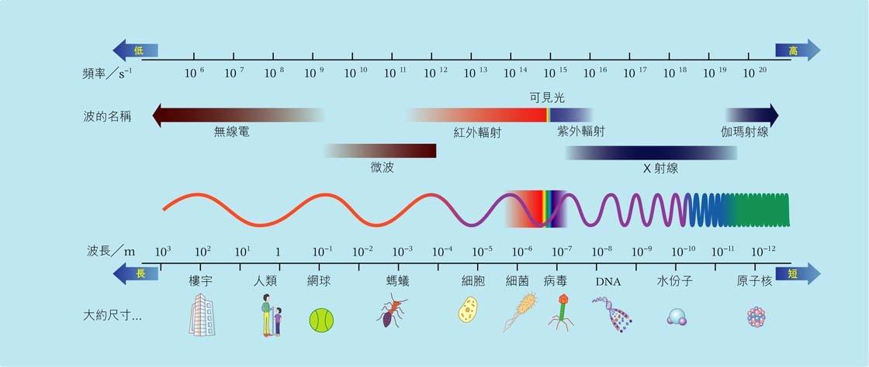
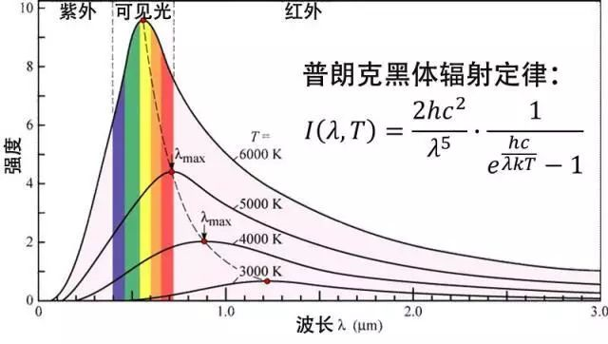
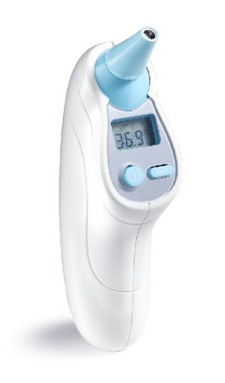
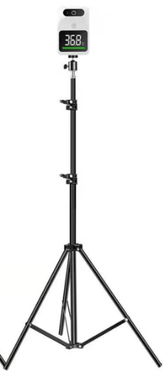
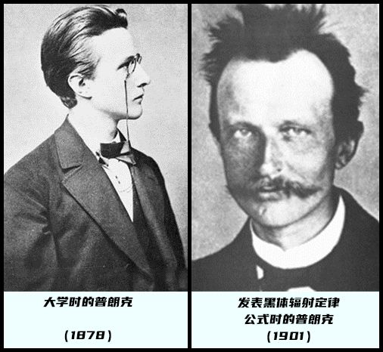
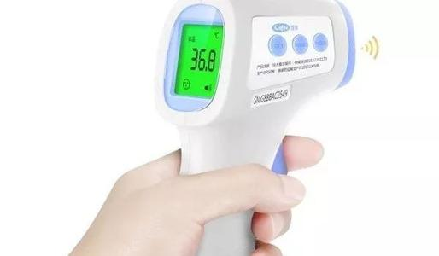
生活中的物理：测温
USTC
人体正常体温在36～37℃，辐射的红外线波长为9～13 μm

Slide 8
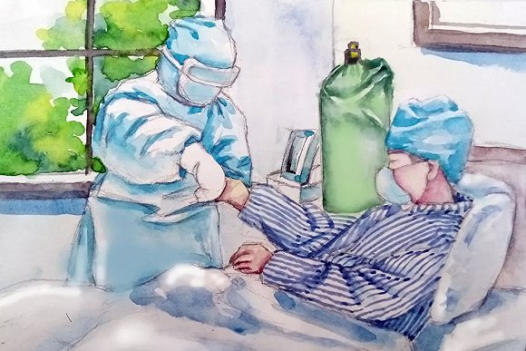
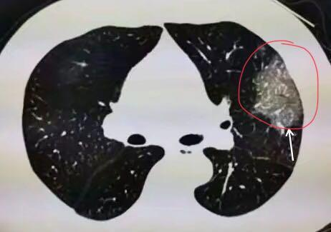
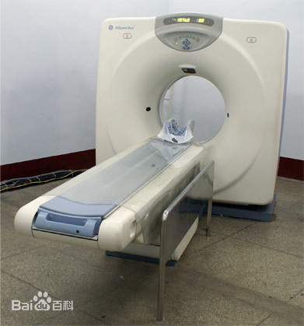
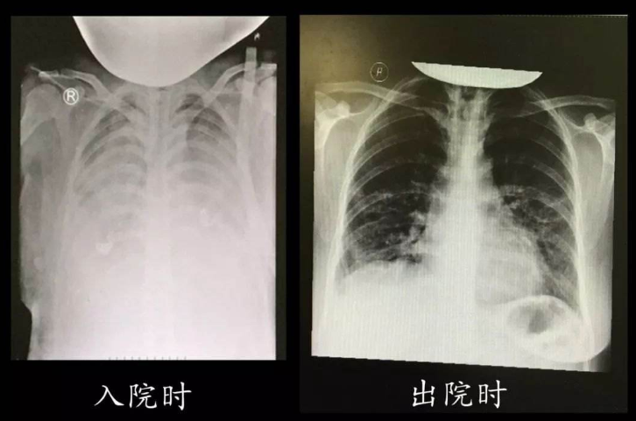
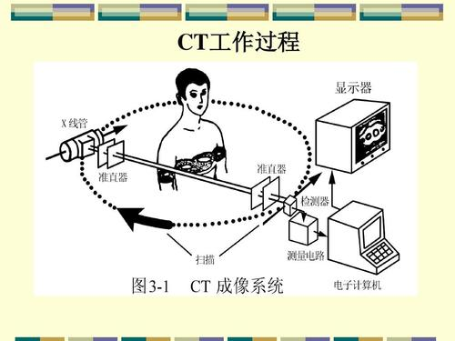
生活中的物理：临床诊断
USTC
如何区分普通感冒和新冠肺炎？
新冠肺炎患者肺部CT(Computed Tomography)
利用人体不同组织对X射线的吸收与透过率的不同，可摄下人体被检查部位的断面或立体的图像，发现体内任何部位的细小病变。
肺炎患者肺部X光出院前后对比

Slide 9
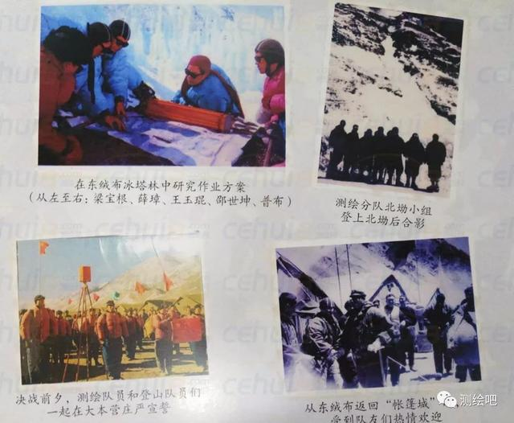
精密测量：珠穆朗玛峰高度
USTC
珠穆朗玛峰
建国后我国组织进行多次珠峰的测量，1975年7月23日，我国正式公布珠穆朗玛峰的海拔高程为8848.13米。方法是在10个三角点上交会观测，这一结果采用了山东青岛黄海验潮站建立的水准原点，误差±0.36米。
每隔几十米设置一站，两站相互进行观测，将海拔高度逐渐延长从青岛到珠峰定日县，水准线路长达1.2万公里，全程人工测量高程，在当时几乎是徒步完成。1975年由登山队登顶后，在峰顶设立觇标，再由延伸到山下的水准基点进行交会观测。
工匠精神、追求卓越！

Slide 10
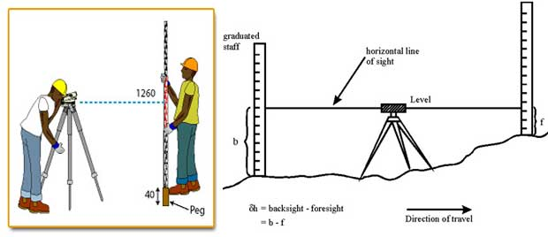
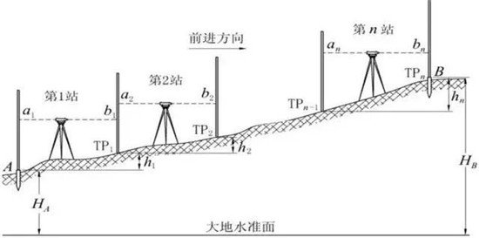
精密测量：珠穆朗玛峰高度
USTC
精确测量珠峰高度不但是对于实验验证地球板块运动理论模型有着重要的科学意义，同时也是我国测量技术不断创新突破的体现。珠峰高度测量精度的不断提高是我国一代代测绘人和登山队员不懈坚持与无私奉献的奋斗史，标志着我国科研实力的全面进步，充分展示征战世界最高峰的中国力量、中国自信。
水准测量是利用一条水平视线，并借助水准尺，来测定地面两点间的高差，这样就可由已知点的高程推算出未知点的高程。通常由水准原点或任一已知高程点出发，沿选定的水准路线逐站测定各点的高程。
根据背景材料：详细了解本次测量的技术方案、工作原理及数据精度。

Slide 11
2
实验物理在科学发展上的重要性
物理学(Physics)
研究物质最一般的运动规律和物质基本结构的学科。
物理学的概念、规律及公式等是以客观实验为基础
物理学是实验科学，实验是物理学的基础

Slide 12
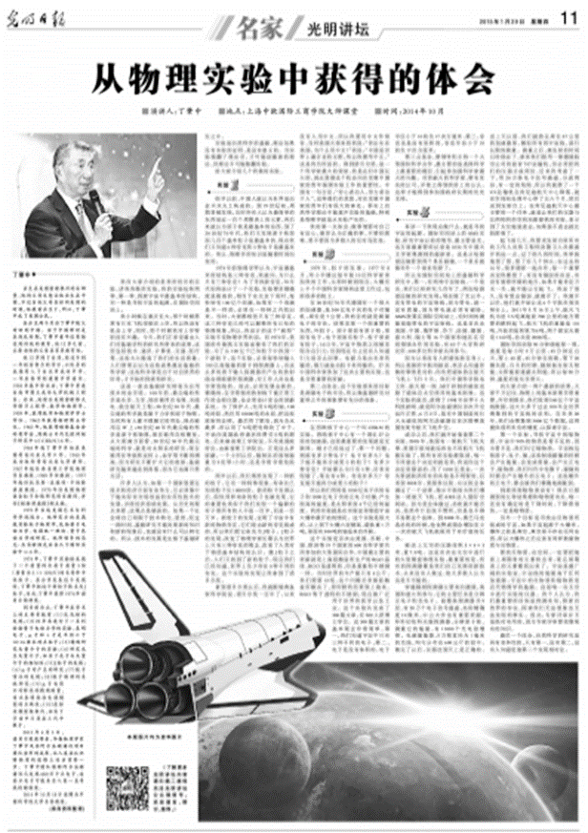
1901-2020诺贝尔物理学奖统计数据
USTC
114年(有6年没有颁奖：1916、31、34、40、41、42）
颁奖项目：139
理论：37项 （26.6%）
实验：102项（73.4%）
前十项全是实验为主的成果。
实验物理在物理学中占据了非常重要的地位，许多诺奖获得者都是因为在实验方面的突破性贡献。
物理学是一门实验科学。一切结论都来自于实验，一切结论都要经过实验的检验。
实验是自然科学的基础，理论如果没有实验的证明，是没有意义的。当实验推翻了理论后，才可能创建新的理论，但理论不可能推翻实验。
《光明日报》 2015年01月29日

Slide 13
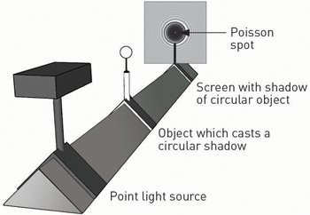
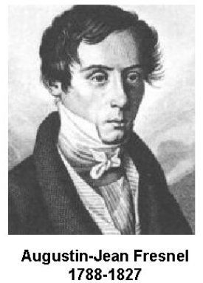
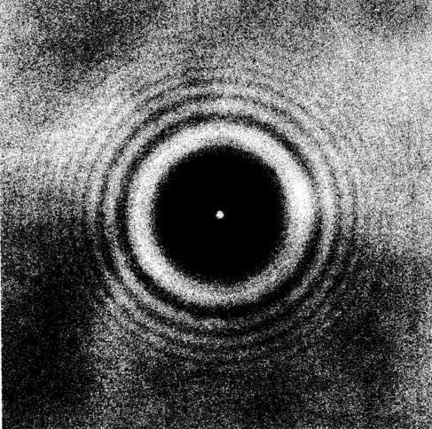
实验与理论：泊松亮斑
USTC
1818年法国科学院发起竞赛：证明光传播的特性以揭示光的本质。
菲涅尔：提交了光的波动学说的论文。
竞赛评委泊松：光粒子派，按照菲涅尔的理论，光通过一个圆形障碍物后在光轴上会存在一个亮点，明显违背光的微粒学说，认为这是明显的错误。
竞赛负责人阿拉果: 决定通过实验验证，他让蜡烛发出的光经过贴在玻璃板上的的金属磁盘，实验观察到了亮斑。
实践（实验）是检验真理（理论）的唯一标准！

Slide 14
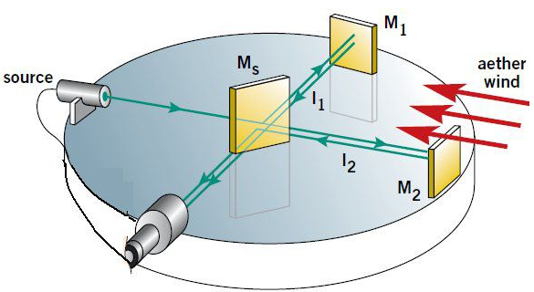
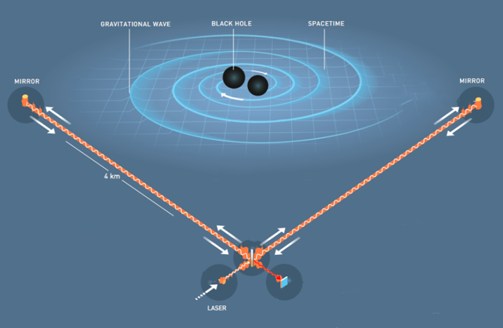
实验与理论：以太-迈氏干涉实验-引力波
USTC
19世纪初，随着杨氏双缝干涉实验和泊松亮斑实验的验证，当时理论认为，光既然是波，一定存在传播的介质，“以太”就是光传播的媒质，“以太”被认为是宇宙空间无处不在，处于绝对静止的小颗粒物质，是相对运动的绝对静止参考系。“以太”既然是绝对静止，地球绕太阳的公转时就会遭遇速度在30km/s左右的“以太”风，根据相对运动的原理，光速应有相应的变化，利用迈克尔孙干涉仪两垂直光的干涉现象，应当有干涉条纹变化发生，可以计算出“以太”相对地球的运动速度，但实际实验中没有观察到条纹的变化。
实践（实验）是检验真理（理论）的唯一标准！

Slide 16
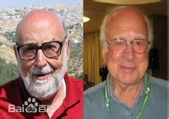
希格斯玻色子
USTC
2013年诺贝尔物理学奖获得者比利时物理学家弗朗索瓦·恩格勒特和英国物理学家彼得·希格斯描述了粒子物理学的标准模型，其预测的基本粒子—希格斯玻色子，被欧洲核子研究中心运行的大型强子对撞机通过实验发现。因此获得2013年诺贝尔物理学奖。
恩格勒特
希格斯

Slide 17
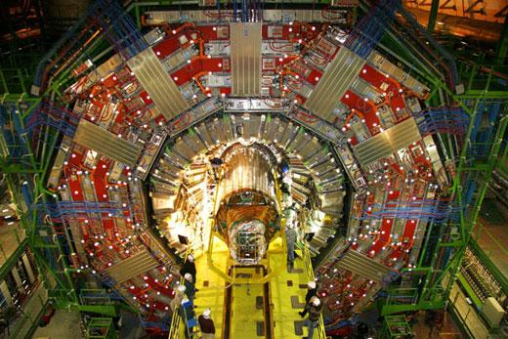
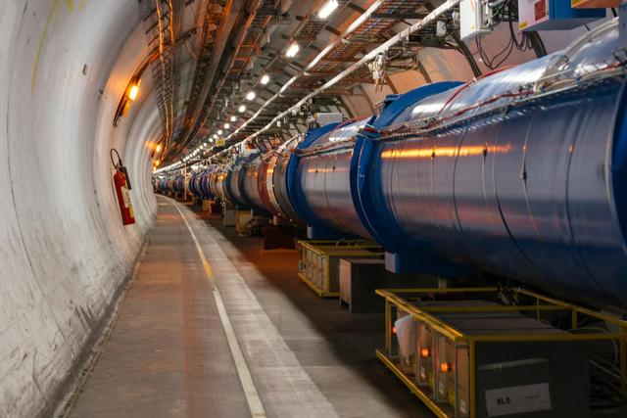
希格斯玻色子
USTC
从2012年7月欧洲核子研究中心（CERN）的大型强子对撞机（LHC）试验宣布发现希格斯玻色子，到颁发2013年诺贝尔物理学奖，仅仅过去了一年多的时间。
而从1964年比利时科学家弗朗索瓦·恩格勒和英国理论物理学家彼得·希格斯等多名科学家提出该粒子的相关机制和理论至今，已过去近50年的时光。

Slide 18
实验在物理学研究与发展中的作用
从物理学史看实验的重要性
经典物理学的建立：
力学（伽利略）
电磁学（库仑、法拉第、麦克斯韦）
光学（杨氏、菲涅尔）
近代物理学的建立：
三大发现（X光、放射性、电子）
—从宏观到微观
两朵乌云（黑体辐射、迈—莫实验）
—从经典到近代

Slide 19
物 理 学
理论物理
实验物理
实验和理论之间关系密切、相互激励，共同推进物理学向前发展。
实验物理和理论物理是物理学的两大分支，实验是检验物理模型确立物理规律的终审裁判。

Slide 21
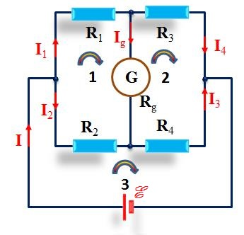
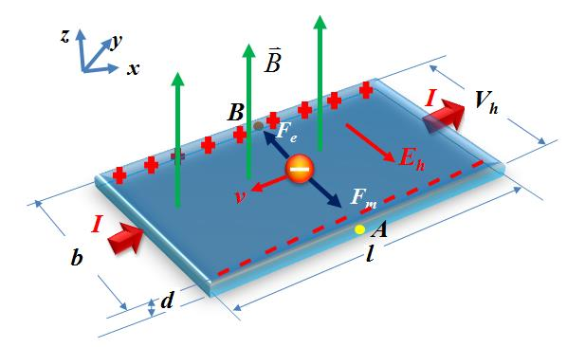
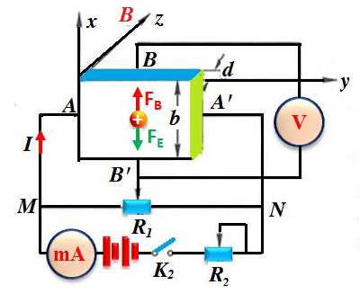
实验物理@工程应用
霍尔效应
电桥电路（平衡、非平衡电桥）
将力学、热学、磁学和光学等非电学物理量通过传感器转化为电学量来测量（如测量电机或变压器内部温度的电阻温度计）
霍尔效应高斯计

Slide 22
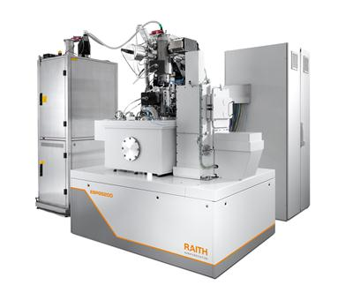
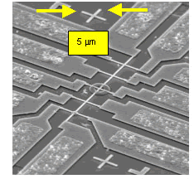
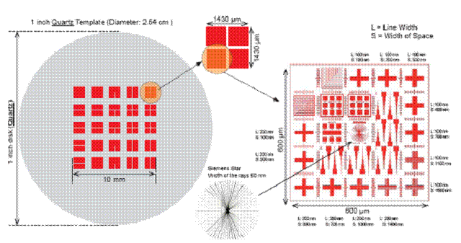
实验物理@微电子学
电子束光刻机 / 电子束直写系统

Slide 23
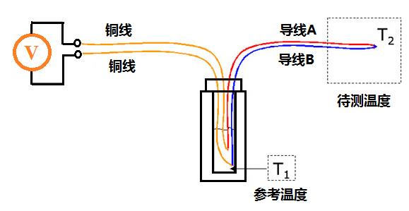
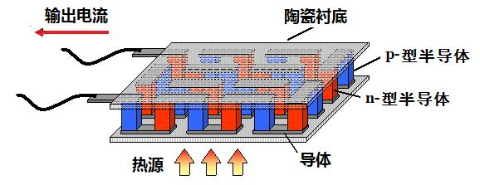
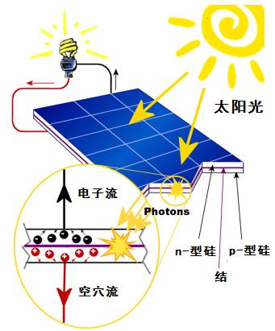
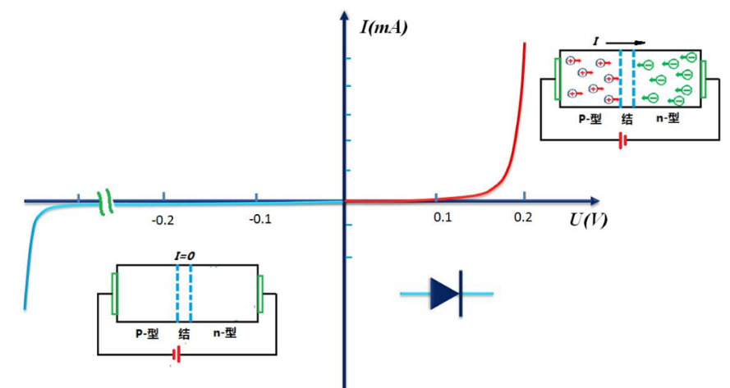
实验物理@能源科学
温差电源（塞贝克效应）
热电偶测温
光伏电池
二极管伏安特性

Slide 24
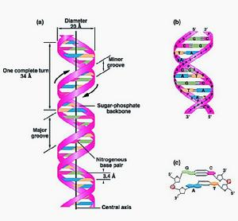
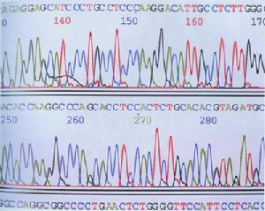
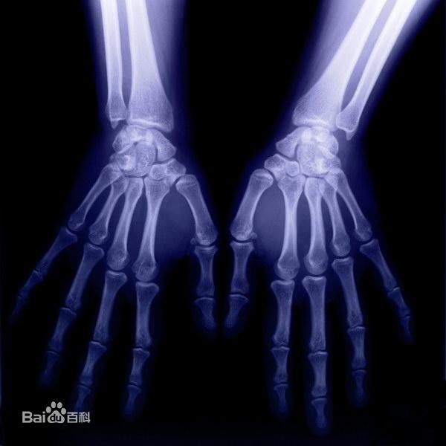
实验物理@生物学
XRD – DNA双螺旋结构
X射线成像

Slide 25
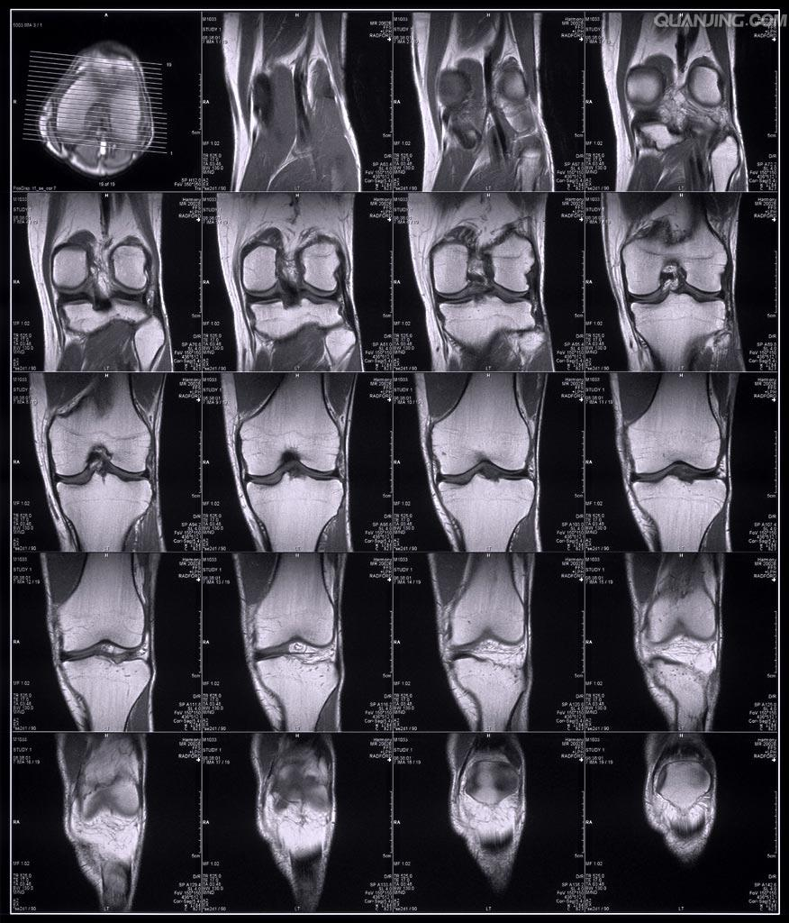
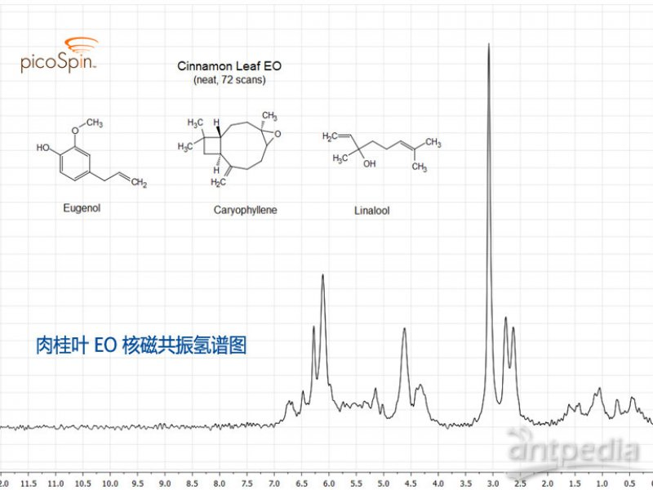
实验物理@生物学
核磁共振成像
核磁共振谱

Slide 26
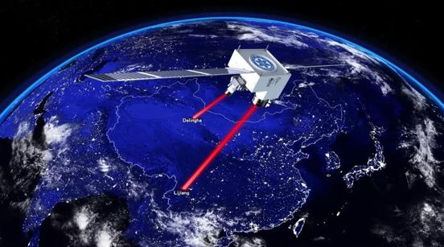
我校前沿实验成果
USTC
实验目的
“墨子号”量子卫星
“墨子号”卫星实现千公里级量子纠缠分发
“实现星地千公里级量子纠缠和密钥分发及隐形传态”
2017年度中国科学十大进展榜首

Slide 27
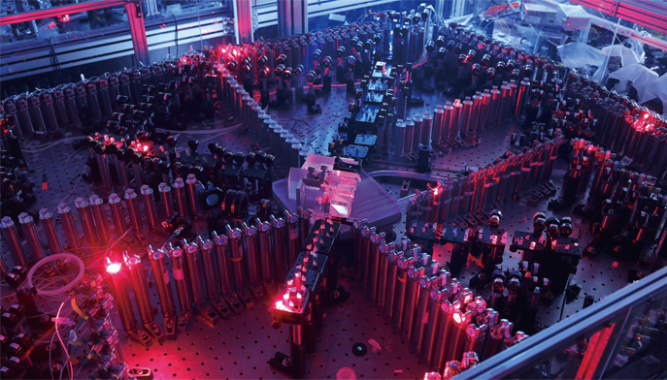
我校前沿实验成果
USTC
实验目的
“九章”量子计算原型机
光量子干涉实物图
“九章”量子计算原型机光路系统原理图
基于“九章”的“高斯玻色取样”算法，未来将在图论、机器学习、量子化学等领域具有重要的潜在应用价值。
2020年国内十大科技新闻

Slide 28
我校前沿实验成果
USTC
实验目的
可编程二维 62 比特超导处理器“祖冲之号”
成功构建了国际上超导量子比特数目最多、包含62个比特的可编程超导量子计算原型机“祖冲之号”，并在该系统上成功进行了二维可编程量子行走的演示。
2021年度中国科学十大进展

Slide 29
我校前沿实验成果
USTC
实验目的
实数量子力学检验实验
以超过判据43个标准差的实验精度首次证明了复数在标准量子力学形式中的必要性。
2022年国际物理学十大进展

Slide 30
Top 10 Most Beautiful Experiments in Physics
USTC
Young‘s 双缝实验用于单个电子的干涉
Galileo‘s 自由落体实验 (1600s)
Millikan‘s 油滴实验 (1910s) (一级)
Newton‘s 三棱镜分解阳光 (1665-1666) (一级)
Young‘s 光干涉实验 (1801) (一级)
Cavendish‘s 扭摆实验 (1798)
Eratosthenes‘ 测量地球周长 (3rd century BC)
Galileo‘s 斜面上滚动球实验 (1600s)
Rutherford‘s 背散射 (1911) (三级)
Foucault‘s 摆 (1851)
A poll of the <Physics World>, Robert P Crease reported, Sept 2002

Slide 31
1. Young's double-slit experiment applied to the interference of single electrons
2. Galileo's experiment on falling bodies (1600s)

Slide 32
3. Millikan's oil-drop experiment
Robert A Millikan(1910s)
4. Newton's decomposition of sunlight with a prism (1665-1666)

Slide 33
5. Young’s double slit light-interference experiment. Thomas Young (1801)
6. Cavendish's torsion-bar experiment
Henry Cavendish (1798)

Slide 34
7. Eratosthenes' measurement of the Earth's circumference (3rd century BC)
8. Galileo's experiments with rolling balls down inclined planes (1600s)
埃拉托色尼 地理学之父
第一个提出设想在夏至日那天，分别在两地同时观察太阳的位置，并根据地物阴影的长度之差异，加以研究分析，从而总结出计算地球圆周的科学方法。
Notes:
在公元前3世纪，埃及的一个名叫阿斯瓦的小镇上，夏至正午的阳光悬在头顶。物体没有影子，太阳直接照入井中。埃拉托色尼意识到这可以帮助他测量地球的圆周。在几年后的同一天的同一时间，他记录了另一城市物体的影子。发现太阳光线有稍稍偏离，与垂直方向大约成7度角。剩下的就是几何问题了。假设地球是球状，那么它的圆周应是360度。如果两座城市成7度角，就是7／360的圆周，两个城市距离为当时5000个希腊运动场的距离。因此地球圆周应该是25万个希腊运动场。今天我们知道埃拉托色尼的测量误差仅仅在5%以内。 该实验被评为“最美的物理实验”之一。

Slide 35
9. Rutherford's discovery of the nucleus Ernest Rutherford (1911)
10. Foucault pendulum
Jean Bernard Leon Foucault
演示出地球的自转现象

Slide 36
3
物理实验教学的重要性
学习阶段要学习多门功课，目标都是积累知识，提高能力，培养素质。
物理实验课是一门基础课，是知识的底层，这底层的重要性更是不言而喻的。
科学高峰正如一座金字塔，有着广阔的宽厚基础和高耸的塔尖。基础愈宽厚，塔尖可以愈高。
在科大基础物理课程和物理实验（数理）是我校的“核心课程”，核心课程是体现学校特色的课程，是博雅教育的内涵。

Slide 37
科学实验
确定课题，构思模型，设计实验方案
科学实验的目标在于探索,
科学实验的成功会揭示自然界的奥秘
制作或选择实验装置，准备实验设备
观测和测量数据，进行实验操作，记录数据
分析、整理数据结果，得出结论
研讨实验结果，是否支持原设计课题思想，或部分确定,或尚需改进?

Slide 38
教学实验
教学实验的目标在于培养人才。
担负培养学生实验能力和科研素质的任务。
教师精心准备课题，设计实验方案
教师选择实验装置，准备实验设备
观测和测量数据，进行实验操作，记录数据
分析、整理数据结果，得出结论
基础实验只做第三、四两过程
高年级学生实验要经历全过程

Slide 39
物理实验的教学目标
USTC
_{通过典型案例教学：}
_{让学生掌握物理量的测量方法、仪器使用、实验技能、数据处理；}
_{引导学生运用物理原理解决实际问题，学习物理学研究的基本方法。}
_{能力培养为主 知识传授为辅}
设计、动手、观察、发现问题，思考、解决问题，再思考、再发现问题。

Slide 40
知识、能力、素质并重的实验教学体系
三四年级
创新性实验论文竞赛
三级物理实验（现代物理实验技术）
21个实验，~630人
一二年级
IYPT实验
二级实验（综合物理实验）
34个实验，~1750人
教学实验
一级实验（基础物理实验）
40个实验，~1900人

Slide 41
4
基础实验的课程安排
基础物理实验是进入大学的第一门进行科学实验的课程，是同学们受到系统的实验思想方法和技能训练的开端，也是后续实验课程的基础。
基础物理实验（一级物理实验）的内容主要：
基本物理量的测量；
基本实验仪器的使用；
基本实验技能的训练；
基本测量方法与数据处理、分析；
涉及到力、热、电、光、近代物理的各个知识点，为普及性实验。

Slide 42
课程总体要求
USTC
大学物理-基础实验A
学时 | 60
实验总数 | 12
可写报告的实验数 | ≥6
实验报告 | 3
减少数量、提高质量
实验总数 = 必做实验数 + 学生自选实验数
课程成绩分配
实验报告成绩分配
 | 比重
12个实验成绩 | 70%
3个实验报告成绩 | 30%
 | 比重
第1个实验报告（单摆） | 不计分
第2个实验报告（期中） | 40%
第3个实验报告（期末） | 60%
如果逾期不交单摆实验报告，期末总评成绩扣5分。

Slide 43
课程总体要求（已修完《大学物理-基础实验B》）
USTC
大学物理-基础实验A（已修完《大学物理-基础实验B》）
需补齐学时 | 20
实验总数 | 4
可写报告的实验数 | ≥2
实验报告 | 1
已修完《大学物理-基础实验B》的同学请在实验预约开始前与郭强老师联系（18919647797）修改选课参数。
1. 取消原《大学物理-基础实验B》的成绩。
2.《大学物理-基础实验A》的成绩：40学时和20学时成绩加权平均。

Slide 44
课程开设实验项目表
USTC
实验室（14间） | 实验项目（25项+IYPT）
1418 | 数字体温计、磁力摆
1210 | 光学显微镜、光的衍射
1413 | 杨氏模量、密度的测量
1424 | 固体比热容、切变模量
1312 | 透镜参数测量、涉法测微小量
1429 | 用示波器测量时间、半导体温度计的设计与制作
1423 | 液体表面张力、粘度的测定
1204 | 生活中的物理实验
1419 | 光电效应、密立根油滴
1428/1433 | 硅光电池、配色实验
1322 | 声速的测量、匀加速运动与碰撞
1303 | 分光计、测三棱镜折射率
1402 | 整流滤波、直流电源特性
1401/1416 | IYPT2024系列实验1、IYPT2024系列实验2

Slide 45
实验项目基本情况
USTC
力、热学实验9个
实验项目名称 | 实验地点 | 限选人数 | 可写报告
液体表面张力 | 一教1423 | 10 | 是
液体黏滞系数 | 一教1423 | 10 | 否
密度的测量 | 一教413 | 10 | 否
拉伸法测量杨氏模量 | 一教1413 | 10 | 是
测量切变模量 | 一教1424 | 10 | 是
固体比热容测量 | 一教1424 | 5 | 否
匀加速运动与碰撞 | 一教1322 | 10 | 否
声速的测量 | 一教1322 | 10 | 是
磁力摆 | 一教1418 | 10 | 是
所有实验都需要当堂做基础的数据处理；写报告是指写完整的实验报告。

Slide 46
实验项目基本情况
USTC
电学实验7个
实验项目名称 | 实验地点 | 限选人数 | 是否写报告
半导体温度计制作 | 一教1429 | 10 | 否
示波器的使用 | 一教1429 | 10 | 是
整流滤波及应用 | 一教1402 | 20 | 是
直流电源特性研究 | 一教1402 | 20 | 是
硅光电池的光电特性 | 1428/1433 | 18 | 否
配色实验 | 1428/1433 | 18 | 是
数字体温计 | 一教1418 | 10 | 否
所有实验都需要当堂做基础的数据处理；写报告是指写完整的实验报告。

Slide 47
实验项目基本情况
USTC
光学实验5个
实验项目名称 | 实验地点 | 限选人数 | 是否写报告
透镜参数测量 | 一教1312 | 8 | 是
干涉法测微小量 | 一教1312 | 7 | 否
分光计的调节和使用 | 一教1303 | 16 | 否
用分光计测三棱镜折射率 | 一教1303 | 16 | 是
显微镜使用 | 一教1210 | 10 | 否
衍射实验 | 一教1210 | 10 | 是
所有实验都需要当堂做基础的数据处理；写报告是指写完整的实验报告。

Slide 48
实验项目基本情况
USTC
近代物理实验2个
实验项目名称 | 实验地点 | 限选人数 | 是否写报告
光电效应 | 一教1419 | 10 | 否
密立根油滴实验 | 一教1419 | 10 | 是
认知体验类实验1个（40余项）
实验项目名称 | 实验地点 | 限选人数 | 是否写报告
生活中的物理实验 | 一教1204 | 18 | 否
所有实验都需要当堂做基础的数据处理；写报告是指写完整的实验报告。

Slide 49
IYPT2024系列实验 17项
USTC
同一课堂内自由组队，两个人一队。
每队从17个题目中选择一个题目。
等效为两个写报告的实验项目和一个（期末）实验报告，预约时请一起预约IYPT实验1和IYPT实验2。
学期末组织答辩，评定成绩。

Slide 50
《大学物理-基础实验》课表
USTC

Slide 51
师生循环必做实验模块（7项）
USTC
单摆测重力加速度、匀加速运动、声速测量、分光计的调节和使用、用分光计测三棱几折射率、整流滤波、直流电源特性。
实验室 | 1322 | 1303 | 1402
实验名称 | 匀加速运动 声速测量 | 分光计调节 测三棱镜折射率 | 整流滤波 直流电源特性
一下 | 赵霞 | 韦先涛 | 祝巍
二下 | 代如成 | 李恒一 | 祝巍
四下 | 王中平 | 赵伟 | 黄双安
上课模式：教师跟班走

Slide 52
院系指定必做实验模块（6项）
USTC
学院 | 必做实验（1个） | 学院定制（系统抽取5个）
物理学院 核学院 | 重力加速度的测量 | 匀加速运动、声速测量、分光计、透镜参数测量、整流滤波、直流电源特性、示波器的使用、显微镜的使用、半导体温度计、硅光电池
少年班学院 | 重力加速度的测量 | 声速的测量、固体比热容的测量、整流滤波、干涉法测微小量、光电效应法测普朗克常量、分光计、示波器的使用、生活中的物理实验、杨氏模量、粘滞系数、匀加速运动

Slide 53
院系指定必做实验模块（4项）
USTC
学院 | 必做实验（1个） | 学院定制（系统抽取3个）
信息学院 微电子学院 | 重力加速度的测量 | 示波器的使用、半导体温度计的设计与制作、直流电源特性、配色实验、整流滤波、硅光电池
地空学院 | 重力加速度的测量 | 固体比热容，切变模量，显微镜的使用，光的衍射、分光计，干涉法测微小量
工程学院 | 重力加速度的测量 | 切变模量，杨氏模量，液体表面张力，声速的测量、固体比热容、密度的测量
管理学院 | 重力加速度的测量 | 声速的测量，匀加速运动，生活中的物理实验，数字体温计、密度的测量
化学与材料学院 环境科学与工程 | 重力加速度的测量 | 液体表面张力，粘度的测定，分光计，干涉法测微小量、固体比热容、切变模量

Slide 54
院系指定必做实验模块（4项）
USTC
学院 | 必做实验（1个） | 学院定制（系统抽取3个）
数学学院 | 重力加速度的测量 | 硅光电池，配色实验，光电效应，密立根油滴、示波器、生活中的物理实验。
计算机学院 网络空间安全 | 重力加速度的测量 | 整流滤波，数字体温计，光电效应，密立根油滴、示波器、生活中的物理实验。
生命学院 | 重力加速度的测量 | 显微镜、表面张力、粘度的测定、光的衍射、分光计，干涉法测微小量。

Slide 55
物理实验课的基本程序和要求
USTC
实验目的
实验预习:
认真阅读实验讲义，观看实验视频、查阅相关资料。
完成实验的在线预习测试（单摆实验和IYPT实验除外）。
实验操作：
原始数据需要老师当堂签字。记录原始数据不能用铅笔！
如发现抄数据、凑数据，则该实验成绩为零分 ！
实验完毕必须整理仪器（计入操作分）！
完成实验的出门测（IYPT实验除外） 。
实验报告：
电子版pdf文件或手写；建议按科学论文格式书写。
提供一份单摆实验的优秀报告作为参考。

Slide 56
预习测试要求
USTC
实验目的
测试内容：
该实验的背景、原理、方法和技术（实验讲义）。
测试方式：
预约选课系统中在线测试。
测试时间：
做实验前（具体时间范围请查看讲义上的要求）。

Slide 57
出门测要求
USTC
实验目的
测试内容：
实验操作中的要点。
测试方式：
预约选课系统中在线测试。
测试时间：
实验完成后，数据签字前（具体时间范围请查看讲义上的要求）。
如错过预习测试和出门测的答题时间，只能在期末补做，每人补做的次数上限为2次。

Slide 58
报告提交
USTC
实验目的
 | 提交时间
第1个实验报告（单摆） | 第7教学周（4月12日下午5点前）
第2个实验报告（期中） | 第11教学周（5月10日下午5点前）
第3个实验报告（期末） | 第15教学周（6月7日下午5点前）
提交方式
方式一：pdf文件提交到预约选课系统。
方式二：纸质报告提交到一教二楼大厅（设置报告投递箱）。
如发现报告抄袭，则抄袭人和被抄袭人该报告都记为零分。

Slide 59
实验项目的成绩分配
USTC
示例：分光计实验
预习（10分）
预习测试
操作（90分）
实验操作（80分）
出门测（10分）
根据每个实验的具体情况有适当调整。

Slide 60
上课时间
USTC
实验目的
下午：2:00 - 5:00
晚上：7:00 - 10:00
整点点名
迟到扣分标准（扣操作分）：
2分/≤5分钟； 5分/≤10分钟； 10分/≤15分钟
超过15分钟，不允许做实验！

Slide 61
选课的时间节点安排
USTC
课堂 | 预约开始时间 | 开放课堂限制时间 | 预约结束时间
PHYS1008A.01(一下) PHYS1008A.02(一下) | 3月13日上午7:30 | 3月14日中午12:30 （开放课堂限制后，将可以选择非自己所在课堂时间段的实验） | 3月16日晚上23:59
PHYS1008A.03(一晚) PHYS1008A.04(一晚) | 3月13日中午12:30 | 8
PHYS1008A.05(二下) PHYS1008A.06(二下) | 3月13日下午6:30 | 4

Slide 62
实验预约选课系统
USTC
登陆页面 https://pems.ustc.edu.cn
推荐用手机浏览器登陆
建议收藏网址 https://pems.ustc.edu.cn。
建议不要用其他聚合APP登陆
会出现无法做在线测试的问题。

Slide 63
学生端：实验预约
USTC

Slide 64
学生端：预约提交
USTC

Slide 65
学生端：查看已提交预约
USTC

Slide 66
学生端：实验项目详情、讲义下载
USTC
实验项目详情页
实验介绍

Slide 67
学生端：实验预习测试、出门测
USTC
答题倒计时
在线测试需要一次性完成，如果中途退出答题界面计时还会继续，计时结束后系统会自动提交。

Slide 68
学生端：实验预习测试、出门测（答案公布）
USTC

Slide 69
学生端：安全考核（进入实验室之前完成）
USTC
请在3月17日24点之前完成课程的实验室准入安全考核。

Slide 70
学生端：课程问卷调查（期末进行）
USTC

Slide 71
学生端：请假申请
USTC
请假时间限制：
实验开始24小时之前；
实验结束老师登记缺勤后。
学生在线申请，上传请假条（教学院长或班主任签字）或病历等材料照片，课程负责人在线审核。

Slide 72
国家级精品课程共享网站（实验视频）
USTC
https://www.icourses.cn/sCourse/course_3059.html

Slide 73
物理实验教学中心网站
USTC
网址：http:// jxzy.ustc.edu.cn

Slide 74
实验纪律
USTC
迟到15分钟以上不得做实验（需请假补做）；
请假补课程序：
准备请假材料
请病假要准备病历，请事假要出示请假条（请假条须由教学院长或班主任签字）；
在线申请补课：
在预约选课系统申请请假补做实验。
院系级活动不得影响教学；
保持实验室卫生、不吃零食、不穿拖鞋、避免吵闹；
报告抄袭按零分处理并报送学校有关部门；
若总评成绩不及格，须重修。

Slide 75
感谢观看！

